Slide 1
התשובה והגאולה בפרשת נצבים

Slide 2
שאלת המפתח
האם אנחנו נמצאים בעיצומה של גאולה?
האם צריכים להתנהג כמו בגלות?
האם צריכים להקים סנהדרין?
האם צריך לבנות מקדש?

Slide 3
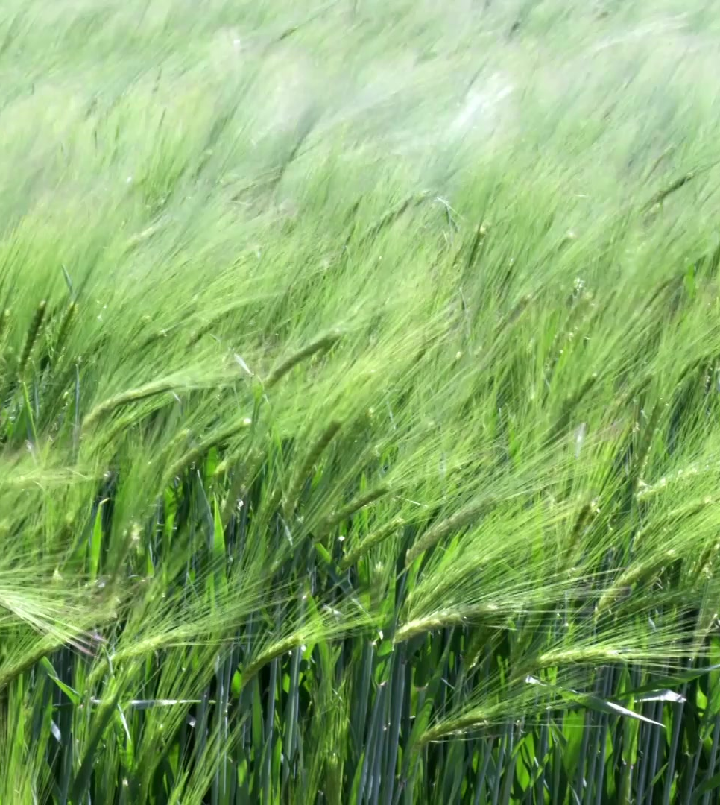
מבנה הפרשה
• התורה שוזרת את נושאי התשובה והגאולה
• הפסוקים מופיעים לסירוגין
• יש תלות הדדית בין התהליכים

Slide 4

פסוקי התשובה הראשונים
וְהָיָה כִי יָבֹאוּ עָלֶיךָ כָּל הַדְּבָרִים הָאֵלֶּה הַבְּרָכָה וְהַקְּלָלָה...
וְשַׁבְתָּ עַד יְיָ אֱלֹהֶיךָ וְשָׁמַעְתָּ בְקֹלוֹ כְּכֹל אֲשֶׁר אָנֹכִי מְצַוְּךָ הַיּוֹם
אַתָּה וּבָנֶיךָ בְּכָל לְבָבְךָ וּבְכָל נַפְשֶׁךָ

Slide 5
פסוקי הגאולה
וְשָׁב יְיָ אֱלֹהֶיךָ אֶת שְׁבוּתְךָ וְרִחֲמֶךָ
וְשָׁב וְקִבֶּצְךָ מִכָּל הָעַמִּים אֲשֶׁר הֱפִיצְךָ יְיָ אֱלֹהֶיךָ שָׁמָּה
אִם יִהְיֶה נִדַּחֲךָ בִּקְצֵה הַשָּׁמָיִם מִשָּׁם יְקַבֶּצְךָ

Slide 6
ארבע לשונות של גאולה
וֶהֱבִיאֲךָ יְהֹוָה אֱלֹהֶיךָ אֶל הָאָרֶץ אֲשֶׁר יָרְשׁוּ אֲבֹתֶיךָ
וִירִשְׁתָּהּ
וְהֵיטִבְךָ
וְהִרְבְּךָ מֵאֲבֹתֶיךָ:

Slide 7
פסוקי מילת הלב
וּמָל יְיָ אֱלֹהֶיךָ אֶת לְבָבְךָ וְאֶת לְבַב זַרְעֶךָ
לְאַהֲבָה אֶת יְיָ אֱלֹהֶיךָ בְּכָל לְבָבְךָ וּבְכָל נַפְשְׁךָ לְמַעַן חַיֶּיךָ

Slide 8
המקור בפרשת ואתחנן
וּבִקַּשְׁתֶּם מִשָּׁם אֶת יְיָ אֱלֹהֶיךָ וּמָצָאתָ
וְשַׁבְתָּ֙ עַד־יְקֹוָ֣ק אֱלֹהֶ֔יךָ וְשָׁמַעְתָּ֖ בְּקֹלֽוֹ:
בַּצַּר לְךָ וּמְצָאוּךָ כֹּל הַדְּבָרִים הָאֵלֶּה בְּאַחֲרִית הַיָּמִים

Slide 9
פסק הרמב"ם בהלכות תשובה
כל הנביאים כולן צוו על התשובה ואין ישראל נגאלין אלא בתשובה.
וכבר הבטיחה תורה שסוף ישראל לעשות תשובה בסוף גלותן ומיד הן נגאלין,
שנאמר: "והיה כי יבאו עליך כל הדברים וגו' ושבת עד ה' אלהיך ושב ה' אלהיך וגו'

Slide 10
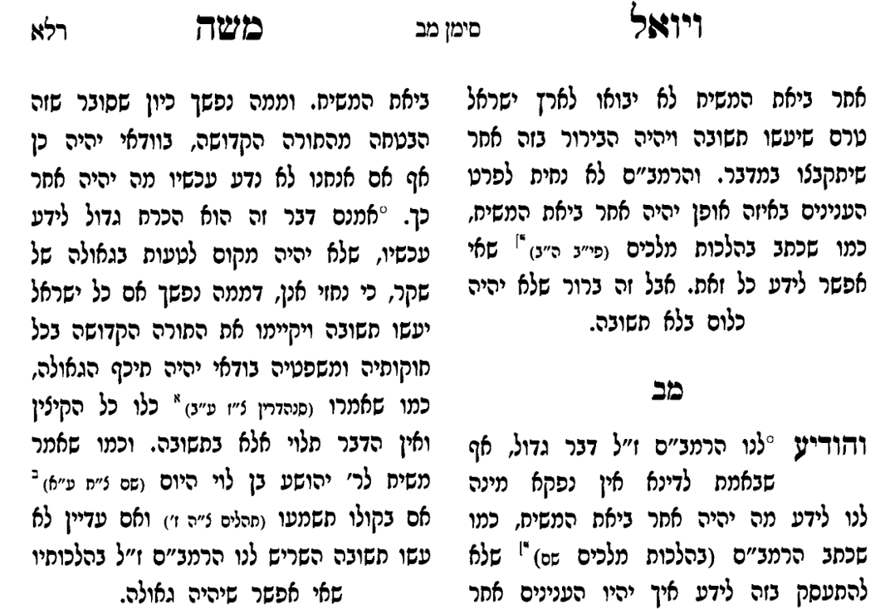

Slide 11
הויכוח בין מיכאל לשר של אדuם
זוהר חדש כרך א (תורה) פרשת נח דף מ עמוד א
אתא מיכאל אפטרופסא רבה דילהון ובעי דאימתי יפקון בנוהי רחימוהי מתחות גלותא דאדום ואמר את כתבת באורייתך דכד יסבלון אינון עונשייא על מה דעבדו מאי כתיב כי אל רחום ה' אלהיך.
א"ל ייתי סמאל אפוטרופסא דאדום ויטעין עמיה קמאי.
אתא סמאל. וטעין מיכאל מלתא דא כדבקדמייתא. אמר סמאל מארי דעלמא את הוא דאמרת דתהוי כנישתא דישראל תחות שולטנא דאדום עד דיהון זכאין קמך והא כלהון חייבין עד יומא דין.
ביה שעתא אנזיפיה קב"ה על דאמר דלטורא על בנוהי וערק תלת אלפי מילין.
ואמר למיכאל מיכאל הוה לך למהוי שפיל לרישיה דקרא דכתיב ושבת עד ה' אלהיך ושמעת בקולו ואח"כ כתיב כי אל רחום ה' אלהיך.
אמר מיכאל מארי דעלמא הוה לך לרחמא עלייהו את רחום וכך אתקריאת.
א"ל אומאה אומיתי ביומא דאתגזרא דינא קדמאי עד די יתובון. ואי כנישתא דישראל אפתחת תשובה כעינא דמחטא אנא אפתח לה תרעין רברבין:

Slide 12
הקושי המרכזי
• התורה קובעת: תשובה תחילה, גאולה אחר כך
• המציאות בימינו: גאולה פיזית ללא תשובה מקדימה
• כיצד מתיישבת הסתירה?

Slide 13

שאלות לעיון
1. האם יתכן שהסדר השתנה?
2. מהי מהות התשובה הנדרשת?
3. האם יש דרגות שונות בגאולה?
4. כיצד להבין את המציאות הנוכחית?

Slide 14
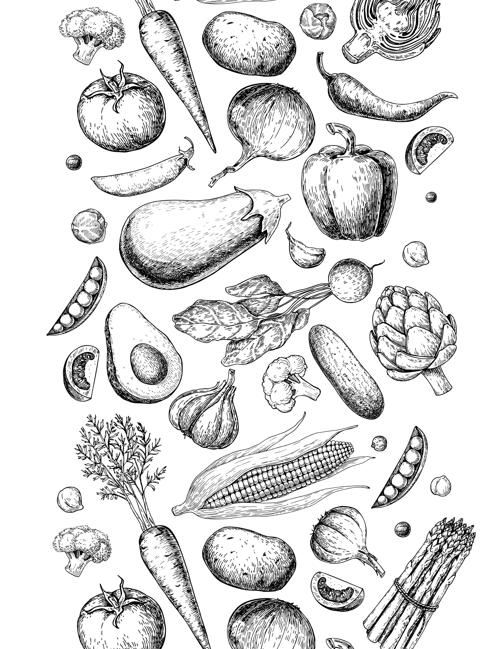
שיטת בעל האם הבנים שמחה
• היחס בין תשובה וגאולה הוא מורכב
• יש לבחון את המושגים לעומקם
• המציאות מחייבת עיון מחודש בפסוקים
• נדרשת הבנה מעמיקה של תהליך הגאולה

Slide 15
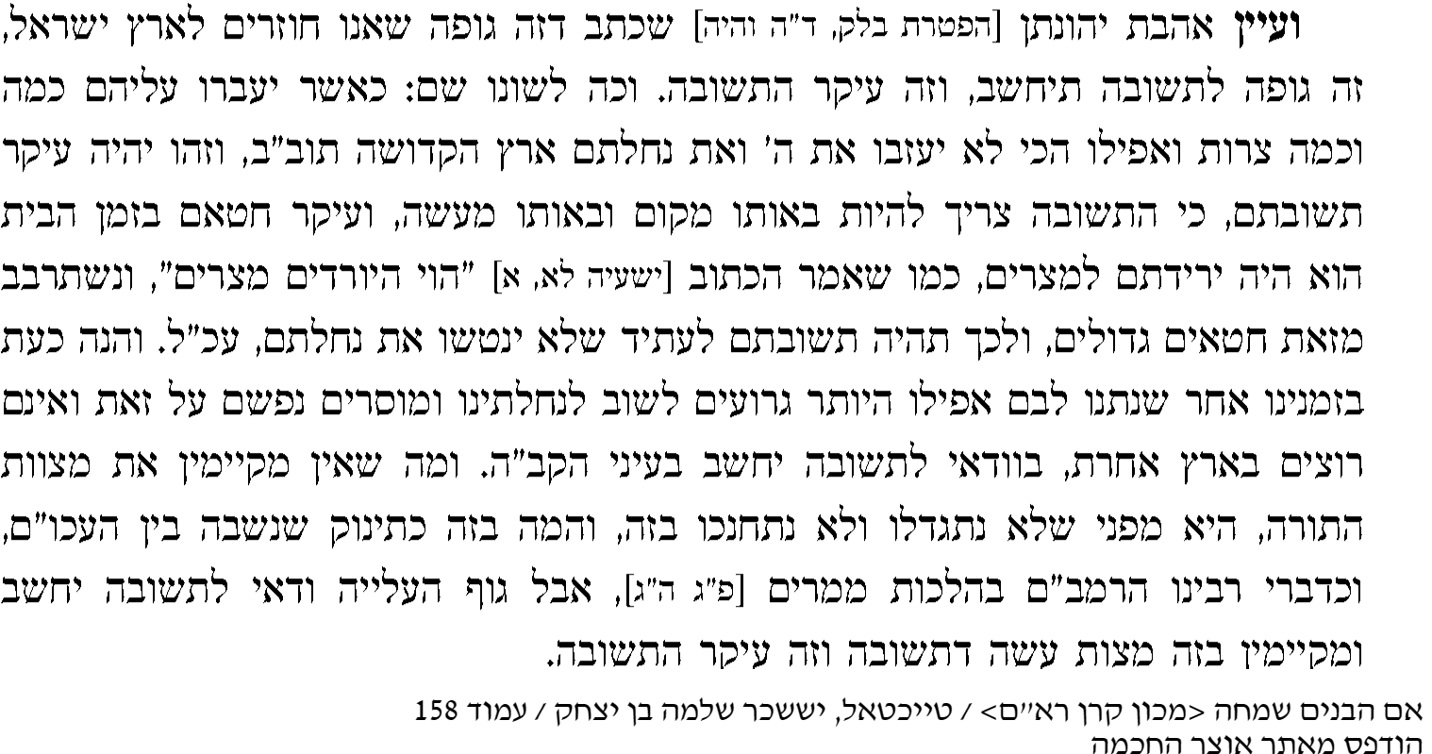

Slide 16
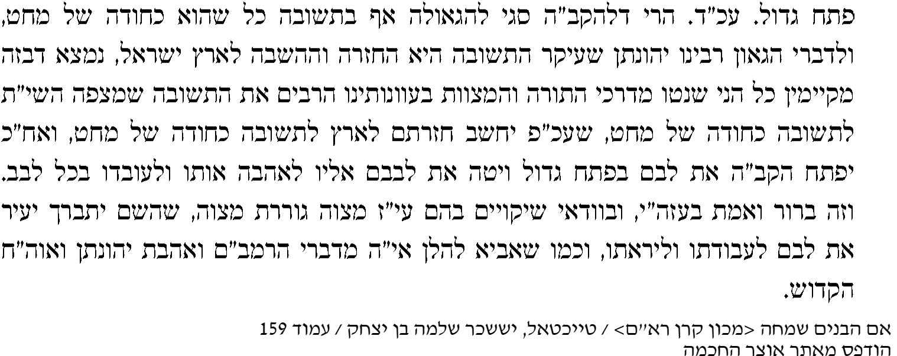

Slide 17
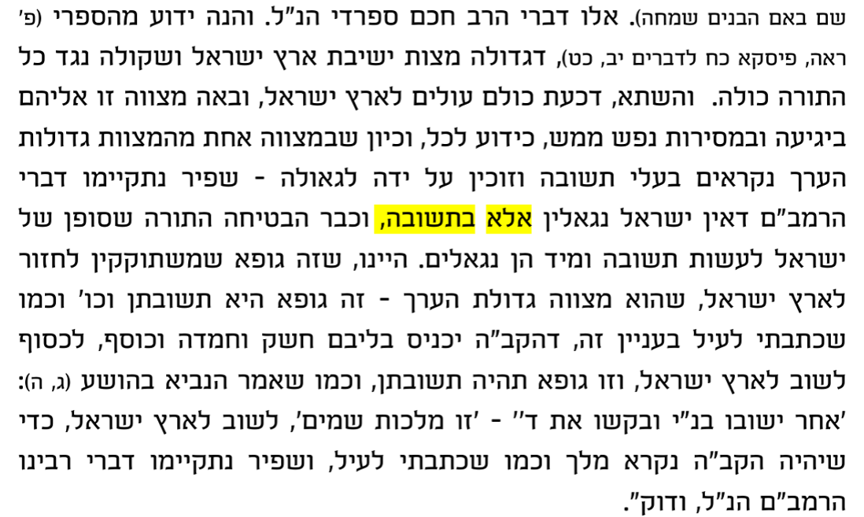

Slide 18
והשיבה שופטנו כבראשונה
ירושלים נבנית קודם משיח
למען ירבו ימיכם

Slide 19
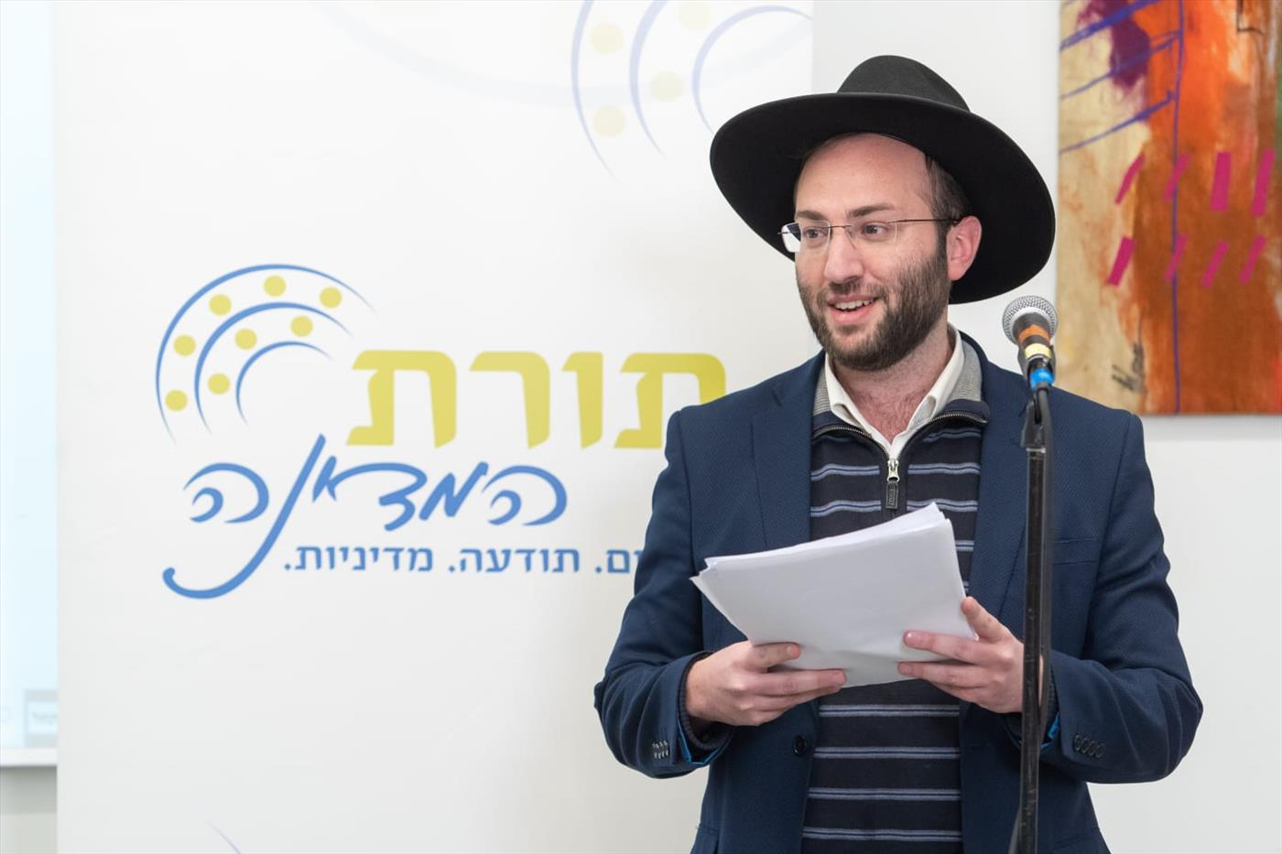
מה העתיד?
משיח יחריב ויבנה מחדש.
משיח יחזיר את המדינה לחרדים.
החרדים והחילונים ימצאו דרך שילוב.
הקליפה תסתלק ויתגלה הטוב שבישראל.
אנחנו נקים בקרוב מדינת הלכה.

Slide 20

מה התפקיד שלנו כיום?
להפסיק את השלטון במדינה.
להתפלל לגאולה.
להחזיר את עם ישראל בתשובה.
אהבת ישראל.
להחדיר לציבור החרדי את החשיבות שיש להקים מדינה יהודית בארץ.

Slide 21
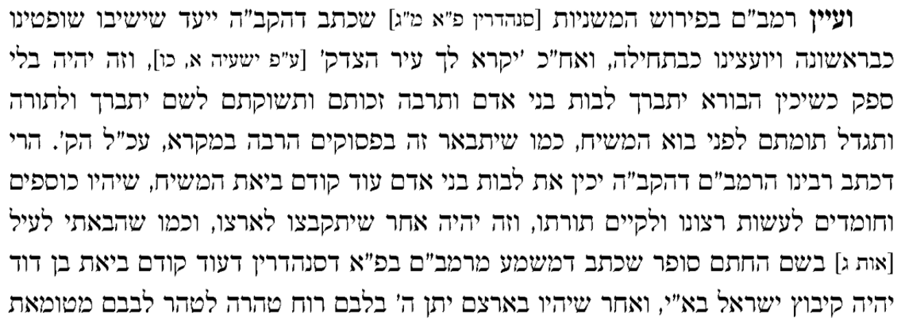
השיבה שופטינו כבראשונה

Slide 22
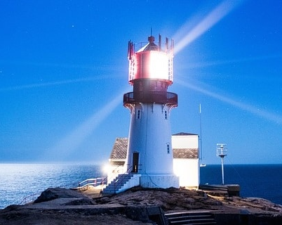
הייחס למדינת הלכה
החילונים - לעקור את התורה מהמדינה.
החרדים - לעקור את המדינה מהתורה.
הלכתא למשיחא.
התורה אינה תיבת נח אלא מגדלור.
זה הסיבה העיקרית שלכן החילונים הקימו את המדינה ולכן חובה עלינו לתקן זאת.

Slide 23
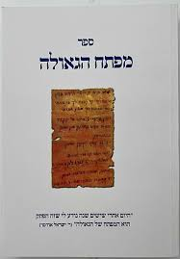
כיצד תגיע הגאולה?
על ידי משיח בלבד.
תפילות ודמעות.
חזרה בתשובה, לימוד תורה.
גאולת העם והארץ והר הבית (תיקון ארצי).
מעשים שלנו והידיעה והרצון שלנו שיש להקים מדינת יהודים בארץ (תיקון תודעתי).
לא המשיח יעשה את המהפכה - אלא המהפכה תעשה משיח.

Slide 24
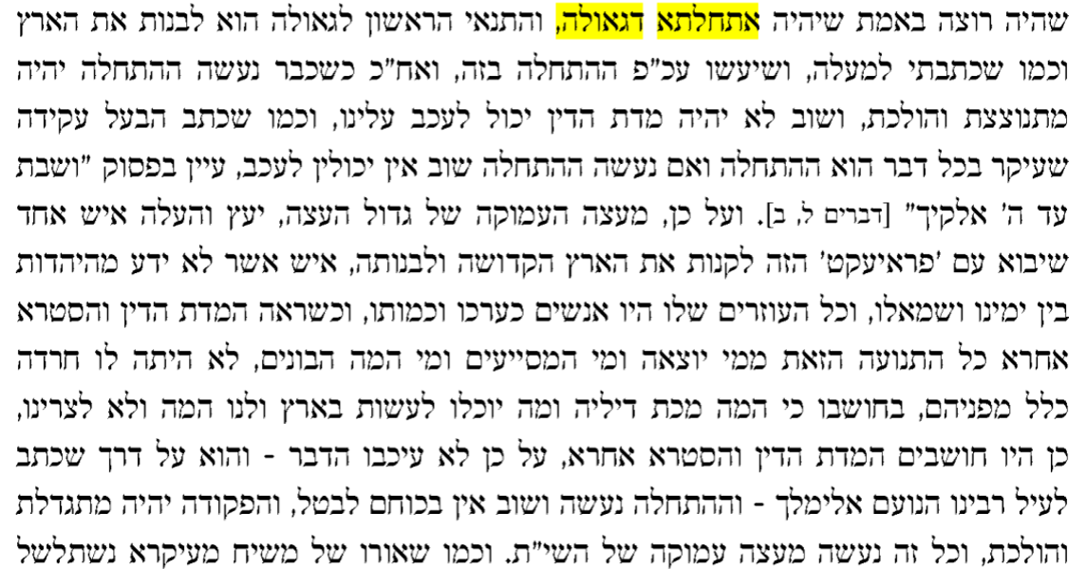

Slide 25

כיצד יבנה המקדש?
על ידי משיח בלבד ירד משמים.
תפילות ודמעות.
עליה להר הבית ובניה בפועל.
אנחנו נבנה בעצמנו , יש להשיג ירושה בארץ ובהר הבית. להבין שאנחנו צריכים לפעול בשביל הבניין.

Slide 26
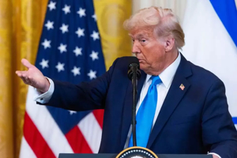
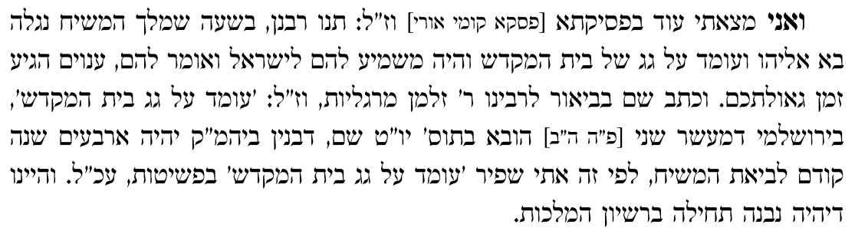
מי יתן רשיון לבנות את המקדש?

Slide 27
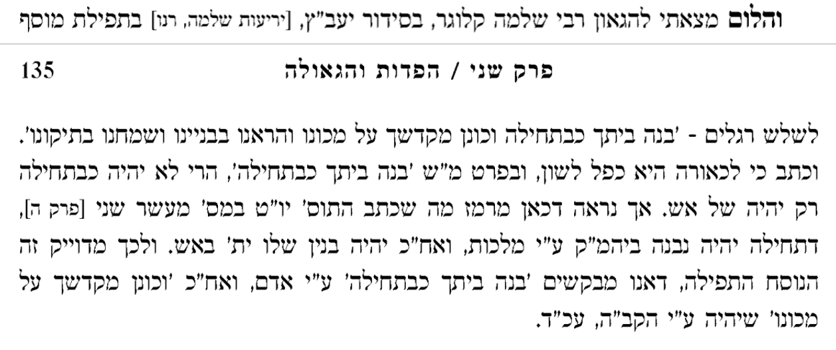
בנה ביתך כבתחילה – והראנו בבנינו ושמחנו בתיקונו

Slide 28


Slide 29
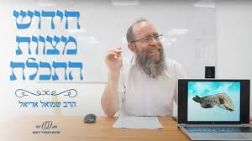
האם מותר לחדש מצוות (תכלת)?
על ידי משיח בלבד.
מותר אבל מסוכן וחדש אסור.
לפי העניין.
תורת ארץ ישראל.
תפקידנו לקדם את קיום כל המצוות שלא היה אפשר בגלות.

Slide 30
תוחלת החיים
נכון לשנת 2024, תוחלת החיים הממוצעת בעולם היא כ-73–74 שנים, אך יש הבדלים משמעותיים בין מדינות שונות.
תוחלת חיים לפי אזור:
ישראל:
גברים: כ-81 שנים
נשים: כ-85 שנים
ממוצע כללי: כ-83 שנים
ישראל ממוקמת במקום גבוה יחסית בעולם מבחינת תוחלת החיים.
ארה"ב: ממוצע כללי: כ-77 שנים (נמוך יחסית למדינות מערביות אחרות).

Slide 31
העלייה הממוצעת בתוחלת החיים בכל שנה משתנה בהתאם למדינות ולתקופות שונות. אך באופן כללי, מאז תחילת המאה ה-20, תוחלת החיים בעולם עלתה בקצב ממוצע של כ-2–3 חודשים בשנה.
מגמות היסטוריות:
המאה ה-20 (1900–2000)
  בתחילת המאה ה-20, תוחלת החיים בעולם הייתה כ-30–40 שנים בלבד.
  במאה ה-20, בעיקר בעקבות התקדמות הרפואה (חיסונים, אנטיביוטיקה), שיפורי תברואה ותxxxxxxxxxxxxxxxxxxxxxxxxx תוחלת החיים זינקה משמעותית.
  קצב העלייה היה כ-2.5 שנים לכל עשור (0.25 שנים בשנה).
המאה ה-21 (2000–2024)
  העלייה נמשכת, אך בקצב מעט איטי יותר במדינות מפותחות, כיוון שתקרת האפשרויות הרפואיות מתחילה למצות את עצמה.
  במדינות מתפתחות, השיפור בתנאים הביא להמשך העלייה בקצב של 2–3 חודשים בממוצע בשנה (כלומר, 1.5–2.5 שנים בכל עשור).
מה משפיע על קצב העלייה?
התקדמות רפואית – גילוי טיפולים למחלות כרוניות כמו סרטן, לב וסוכרת.
מניעת מחלות – חיסונים, אנטיביוטיקה, טיפולים מתקדמים.
אורח חיים בריא יותר – מודעות גבוהה יותר לתזונה, ספורט, הימנעות מעישון ואלכוהול.
שיפור בתנאים הסביבתיים – מים נקיים, תשתיות בריאות טובות יותר.
טכנולוגיות רפואיות חדשות – בינה מלאכותית ברפואה, ריפוי גנטי.
מה קורה בימינו?
במדינות מפותחות, כמו ישראל, יפן ואירופה, קצב העלייה הואט לכ-1.5 שנים בכל עשור.
במדינות מתפתחות, הקצב עדיין גבוה יותר, כי יש שיפורים משמעותיים ברפואה ובתשתיות.
האם הקצב ימשיך לעלות בעתיד?
אם יהיו פריצות דרך ברפואה ובביוטכנולוגיה (כגון עיכוב הזדקנות גנטי), תוחלת החיים יכולה לזנק שוב בקצב מהיר יותר.
לעומת זאת, מגיפות עולמיות (כמו הקורונה), שינויי אקלים ומחלות כרוניות עשויות להאט את הקצב.
אם אתה מחפש נתון עדכני לשנה מסוימת או למדינה מסוימת, אני יכול לבדוק עבורך!

Slide 32
נָחִיתָ בְחַסְדְּךָ עַם זוּ גָּאָלְתָּ - נֵהַלְתָּ בְעָזְּךָ אֶל נְוֵה קָדְשֶׁךָ
תְּבִיאֵמוֹ וְתִטָּעֵמוֹ - בְּהַר נַחֲלָתְךָ
ה' יִמְלֹךְ לְעוֹלָם וָעֶד - וְתִכּוֹן תְּשׁוּבָה שְׁלֵמָה
לְעֵינֵי כָּל יִשְׂרָאֵל - בִּמְהֵרָה בְיָמֵינוּ
אָז יָשִׁיר יִשְׂרָאֵל בְּשׁוּבוֹ לְאַרְצוֹ - וַיֹּאמְרוּ לֵאמֹר
אָשִׁירָה לַה' כִּי גָּאַל עַמּוֹ - וַיְקַבְּצֵם מֵאַרְבַּע כְּנָפוֹת
עָזִּי וְתִקְוָתִי בְּאֶרֶץ מוֹרָשָׁה - וַתְּהִי לִי לִישׁוּעָה
זֶה דְּבַר ה' וַאֲהַלְלֶנּוּ - אֱלֹהֵי אֲבוֹתַי וַאֲרוֹמְמֶנְהוּ
ה' גּוֹאֵל עַמּוֹ - ה' שְׁמוֹ
מַרְכְּבוֹת גָּלוּת וְצָרוֹת - הֵסִיר בְּיָד חֲזָקָה
תְּשׁוּבָה כְּחוּט הַמַּחַט פָּתְחָה - וּפְתָחִים גְּדוֹלִים נִפְתְּחוּ
בְּאַהֲבַת הָאָרֶץ נִגְאַלְנוּ - וּבִזְכוּתָהּ נִתְעַלֵּינוּ
יְמִינְךָ ה' בּוֹנֶה אַרְצְךָ - יְמִינְךָ ה' נוֹטַעַת עַמְּךָ
בְּרֹב חַסְדְּךָ נָחִיתָ - עַם זוּ קָנִיתָ
וּבְרוּחַ שְׁכִינָה יָשׁוּבוּ - נִצְּבוּ כְמוֹ נֵד לְבָבוֹת
קָפְאוּ מְחִצּוֹת בֵּין אַחִים - נָמוֹגוּ כָּל מְחִיצוֹת
מִי כָמֹכָה בָּאֵלִים ה' - מִי כָּמֹכָה מְקַבֵּץ נִדָּחִים
נוֹרָא תְהִלּוֹת - עֹשֵׂה פֶלֶא

